Slide 1
시작즈음에..
IT 늦공
전산실 근무하며
Jsp 만 사용하는
나는 고(참)인물…
요즘 대세는..
스프링, IoC, DI
모델2 방식으로..
‘21년부터 공부
공통
자바
DB
서버

Slide 2
시작즈음에..
IT 늦공
?
내 뇌는…
지우개….
한달만 지나면 ..
공부한 것이 기억이 안나요 ㅜㅜ
기록을 하면 나중에 다시 기억하기 좋을것 같아서..
영상으로 남기는걸로….
근데… 뭘 안다고 유투브 까지….
나를 위해
Like 나
&

Slide 3
공부순서..
IT 늦공
모델 1 (Jsp ver)
-> 모델 2 (서블릿+JSP)
-> 모델 2 (MVC – 스프링 (boot)
고(참)인물 개발자의 스프링 공부 여정….

Slide 4
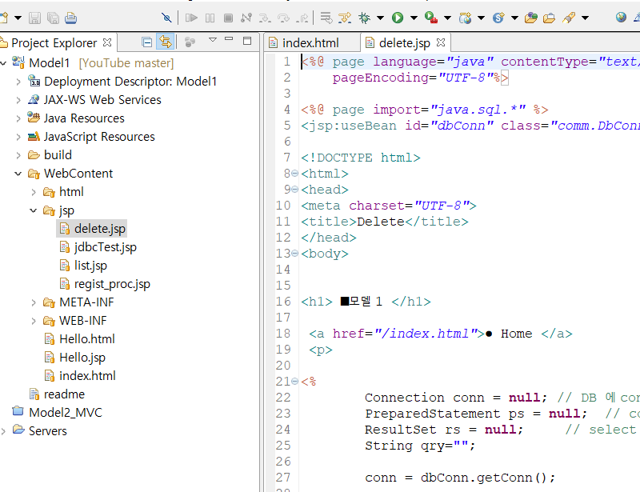
우리가 만들 웹 프로젝트는 서버에 어떻게 올라가는 걸까요?
IT 늦공
Eclipse 웹 프로젝트를 서버에 올려보기
WAS
tomcat , jeus, weblogic…

Slide 5
시나리오..
IT 늦공
Client
Server
브라우저
이름
나이
모델 1
Jsp
모델 2
MVC
(Servlet)
모델 2
스프링
브라우저
View JSP
DB
Oracle

Slide 6
모델 2 학습 방법
IT 늦공
Model1
Model2 MVC
Client
조회
모델
DB 연결
데이터추출
return 데이터
Request
list.jsp
db 연결
데이터 추출
html 작성
컨트
롤러
request.get~call 모델
1
등록
regist.html
request.get~
db 연결
데이터 입력
Home 이동
2
데이터 전송
Request
retist_proc.jsp
ID , 이름,나이
3
request. forward
DB
call 뷰
데이터 전송
삭제
Request
delete.jsp
request.get~
db 연결
데이터 삭제
Home 이동
ID
뷰

Slide 7
모델 2 학습 방법
IT 늦공
Model1
Model2 MVC
Client
조회
모델
DB 연결
데이터추출
return 데이터
Request
list.jsp
db 연결
데이터 추출
html 작성
컨트
롤러
request.get~call 모델
1
등록
regist.html
request.get~
db 연결
데이터 입력
Home 이동
2
데이터 전송
Request
retist_proc.jsp
ID , 이름,나이
3
request. forward
DB
call 뷰
데이터 전송
삭제
Request
delete.jsp
request.get~
db 연결
데이터 삭제
Home 이동
ID
뷰

Slide 8
모델 2 학습 방법
IT 늦공
IT
늦공
Spring boot 시작하기
(spring frame work)

Slide 9
Spring DI , IoC
IT 늦공
단어적 의미
Dependency Injection (DI) - 의존성 주입 => 의존성을 주입 받는다.
Inversion of Control (IoC) - 제어의 역전 => 제어가 뒤바뀜
Dependency 만 있는 구조..
내가 Control 하는 구조
Controller
(java class)
Service (java class)
PeopleService.java
조회
request
Dependency
PeopleService peopleService = new PeopleService();
지금까지 대부분의 Java 에서는 자기가 필요로 하는 클래스를 생성(new) 하여 객체로 사용하였음.
즉, 자기가 필요한 클래스들을 가져와서 사용하기 때문에 그 필요한 클래스들에 의존(Dependency) 한다고 표현하는 것임.
또한 필요한것을 내가 만들어 사용하기 때문에 내가 주변의 클래스들을 컨트롤(Control) 하는 거임

Slide 10
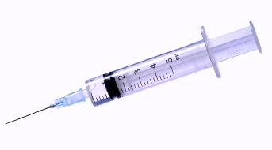
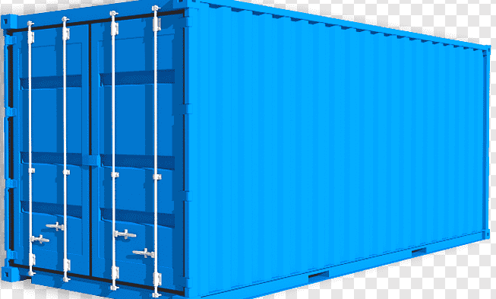
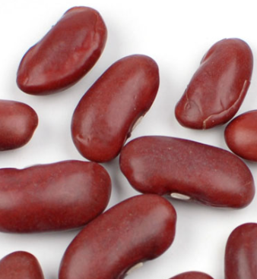
Spring DI , IoC
IT 늦공
Dependency Injection (DI)
Inversion of Control (IoC)
단어적 의미
Dependency Injection (DI) - 의존성 주입 => 의존성을 주입 받는다.
Inversion of Control (IoC) - 제어의 역전 => 제어가 뒤바뀜 , 표현, 용어, 추상적의미
Dependency + + Injection 도 있는 구조
내가 Control 은 하지만, 관리하는 컨테이너에서 받아(Inversion) 사용해야 함
Dependency + Injection 도 있는 구조
Controller
(java class)
PeopleList.java
Service (java class)
PeopleService.java
조회
request
Dependency
@Controler
@Service
Injection
@Autowired
PeopleService
PeopleService peopleService = new PeopleService();
bean
IoC Container

